Slide 1
Dan škole
28. svibnja 2021.
OŠ Ivana Rabljanina Rab

Slide 2
Poštovani učenici, roditelji, kolege učitelji, ostali zaposlenici i suradnici, čestitam vam Dan škole!
Poput ostalih aktivnosti u ovoj školskoj godini i ovaj Dan škole obilježavamo virtualno.
Polako i uspješno približavamo se kraju neobične i izazovne školske godine. Zahvaljujem svima vama na suradnji i razumijevanju. Čestitam svim učenicima i njihovim učiteljima na redovnom i odgovornom izvršavanju svakodnevnih školskih obveza. Čestitam svim učenicima, njihovim mentorima i voditeljima na zapaženim rezultatima na natjecanjima.
Zahvaljujem roditeljima na suradnji i donacijama. Zahvaljujem Gradu Rabu i Općini Lopar na financiranju programa iznad standarda. Zahvaljujem ustanovama, poduzećima, udrugama i lokalnim medijima na kontinuiranoj uspješnoj suradnji.
Svima želim da nastavimo uspješnu suradnju te da sljedeću školsku godinu započnemo u "starim normalnim" uvjetima.
Vaša ravnateljica Anamari Šarin

Slide 3
Eko-škola
u školskoj godini 2004./2005. ispunili smo sve uvjete za status Međunarodne Eko-škole
pripadamo petoj generaciji Eko-škola, a nakon petnaest godina djelovanja stekli smo Dijamantni status Eko-škole.

Slide 4
Projekti u 2021.
2 Erasmus+ projekta
eTwinning projekt „Power of Art”
UNICEF- ov projekt "Škole za Afriku"

Slide 5
Be true, do not bully! Erasmus+ projekt
Agencija za mobilnost i programe EU na temelju Odluke o dodjeli financijske potpore Agencije koordinatora ovog projekta (Italije) u okviru Poziva na dostavu projektnih prijedloga 2020. g. za program Erasmus+, Ključna aktivnost 2 u području općeg obrazovanja prihvatila je projektni prijedlog koji se vodi pod brojem 2020-1-IT02-KA229-079079_5, OID: E10007569 i nazivom: "Be True, Do Not Bully!", te mu odobrila financijsku potporu u iznosu 27.659,00 EUR.
Nositelj projekta je Scuola Cattolica Paritaria Madonna dell' Asilo iz Italije, a partneri su Sehut Kazim Esmer Ilkokulu iz Turske, Ceip pou de la Muntanya iz Španjolske, Des Primary private Company iz Grčke, te naša škola – OŠ Ivana Rabljanina Rab.
Projekt u trajanju od dvije godine (15. rujna 2020. – 14. rujna 2022.) osmišljen je u cilju promocije inkluzivne edukacije, jednakosti i nediskriminacije, prevencije međuvršnjačkog nasilja i međusobne razmjene primjera dobrih praksi između svih pet uključenih zemalja.

Slide 6
“Every move counts!” Erasmus+ projekt
Broj projekta: 2020-1-DE03-KA229-077397_6
Financijska potpora u vrijednosti 30.151,00 EUR
U projektu sudjeluju škole iz šest država: Njemačke, Španjolske, Finske, Italije i naša škola – OŠ Ivana Rabljanina Rab.
Nositelj je projekta škola Mittelschule Holderhecke Bergrheinfeld iz Njemačke.
Cilj je projekta potaknuti učenike na bavljenje fizičkom aktivnošću uz pravilnu i zdravu ishranu kako bi uvidjeli koliko je fizička aktivnost važna i da pozitivno utječe na kognitivne sposobnosti učenika.
Trajanje projekta od 01. 11. 2020. do 31. 10. 2022.

Slide 7
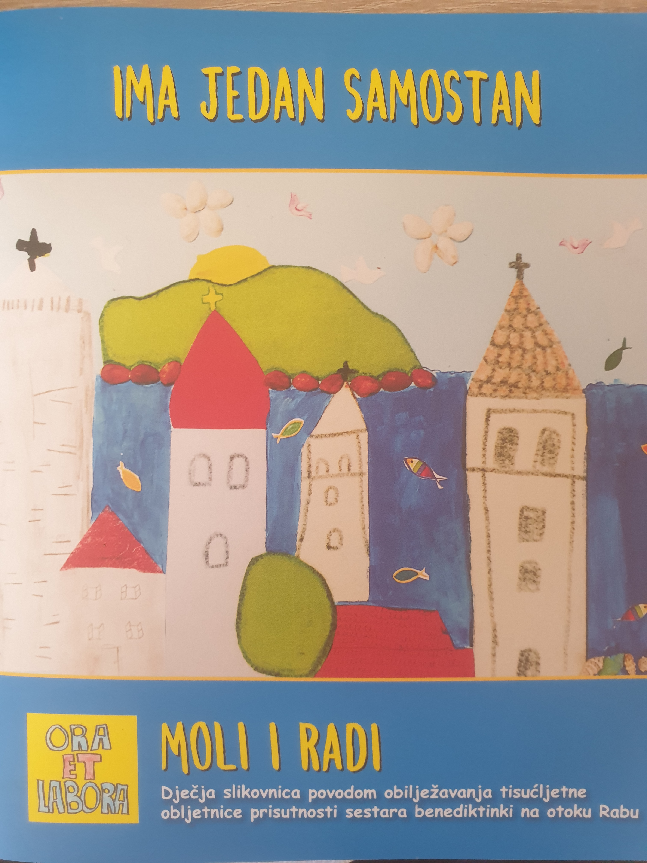
Ima jedan samostan Projekt MIR – Moli i radi
Slikovnica je nastala povodom obilježavanja tisućljetne neprekinute tradicije nazočnosti benediktinki na otoku Rabu u sklopu školskog projekta MIR – Moli i radi.
Projekt je započeo u školskoj godini 2017./2018.
U projektu su sudjelovali učenici od trećeg do osmog razreda.
Cilj projekta bio je da se učenici pobliže upoznaju s benediktinskim redom, njihovom duhovnom baštinom i djelatnostima, sudjelovanjem na mnogobrojnim radionicama i susretima.
Slikovnica kao finalni rezultat projekta plod je učeničkih literarnih i likovnih radova koji su uz veliku pomoć književnice Nevenke Videk složeni u priču o benediktinskom redu i našim benediktinkama.

Slide 8
Kulturna i javna djelatnost
Dani kruha i zahvalnosti za plodove zemlje
Dan sjećanja na žrtvu Vukovara
suradnja s Gradskim društvom Crvenoga križa Rab u prikupljanju sportske opreme za djecu s područja stradalog u potresu, odnosno učenike Osnovne škole Dragutina Tadijanovića Petrinja, Područna škola Mošćenica
Godina čitanja 2021.
Noć knjige 2021.
humanitarna akcija "Djeca Krčke biskupije po rukama sv. Kvirina djeci Sisačke biskupije„.

Slide 9
Natjecanja
Natjecanja na školskoj razini
- povijest, hrvatski jezik, biologija, engleski jezik, matematika i geografija
- sudjelovalo je 36 učenika (27 Ž i 9 M) od 4. do 8. razreda
Natjecanja na županijskoj razini - učenici koji su izborili sudjelovanje:
Mia Marušić (8.d) - povijest i hrvatski jezik
Petra Macolić (8.a) - biologija
Klara Debelić (7.a) - hrvatski jezik
Dante Jakuc (7.d) - povijest
Maro Renić (7.d) - biologija
Lorena Pahljina (7.b) - biologija
Isabella Dumić (7.c) - biologija
Ivano Kurelić (5.c) - geografija
Leona Jakuc (6.d), Ivano Tomičić (6.d), Ena Gušćić (8.a), Doris Kurelić (8.a) - vjeronaučna olimpijada
Natjecanje na državnoj razini
Ivano Kurelić (5.c) - geografija – mentor Eugen Pećarina

Slide 10
Posebne pohvale:
učenicama generacije Miji Marušić (8.d) i Doris Kurelić (8.a)
učeniku Ivanu Kureliću (5.c) za sudjelovanje na državnoj razini natjecanja iz geografije
učenicima odlikašima tijekom svih osam godina školovanja
učenici 2.a razreda Ariani Blagdan za 1. mjesto na likovnom natječaju „Australija u Zoo vrtu grada Zagreba“ Veleposlanstva Australije u Zagrebu za djecu od 5 do 12 godina

Slide 11
Posebne zahvale
Mentorima učenika sudionika na županijskom i državnom natjecanju
Gradu Rabu i Općini Lopar
Srednjoj školi Markantuna de Dominisa Rab i Dječjem vrtiću Pahuljica
Nastavnom zavodu za javno zdravstvo – Ispostava Rab
Bolnici Rab
Dobrovoljnom vatrogasnom društvu Rab
Pučkom otvorenom učilištu Rab
Gradskoj knjižnici Rab
Komunalnom poduzeću Dundovo d.o.o.
Radiju Rab
informativnom portalu Rab danas
gđi Nevenki Videk
g. Krešimiru Butkoviću
donatorima – obitelj Kurilić i gđi Lauri Perčinić

Slide 12
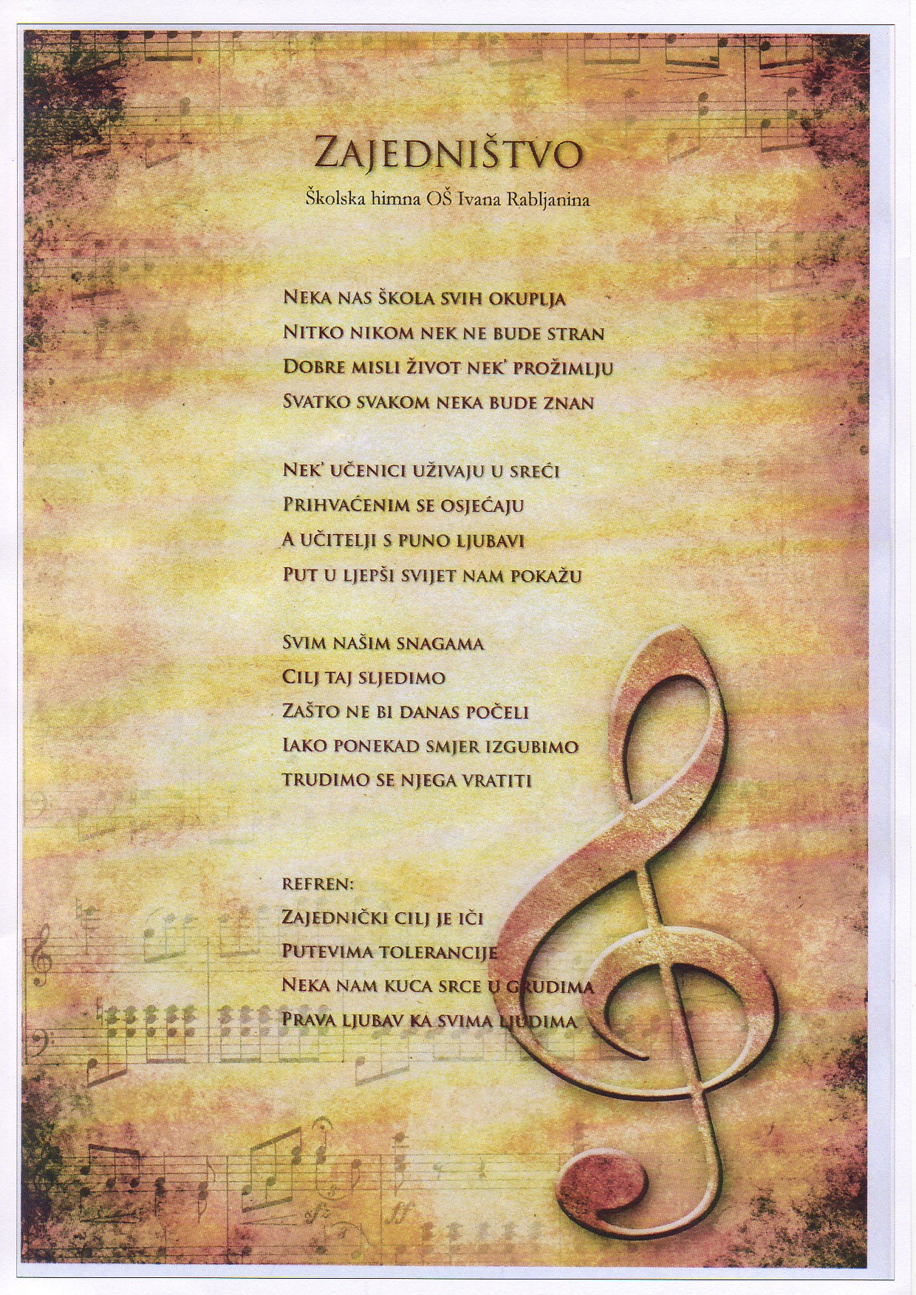
Svim djelatnicima i učenicima želimo sretan Dan škole!

